Slide 1
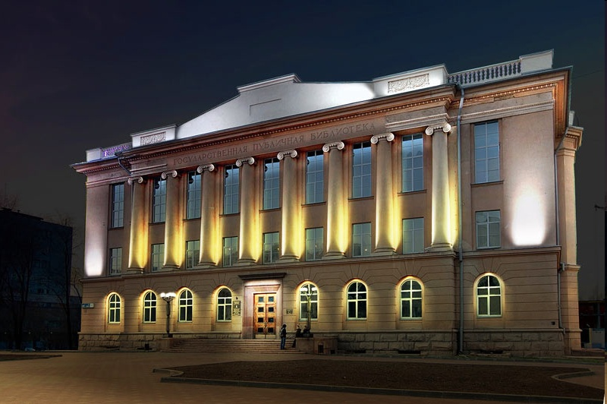
Роль ЦПДИ в обеспечение доступа
к социально значимой информации
Докладчик
И. Н. Фадеева, зав. ЦПДИ ЧОУНБ
Телефон: 265-22-61
e-mail: cpde@chelreglib.ru

Slide 3
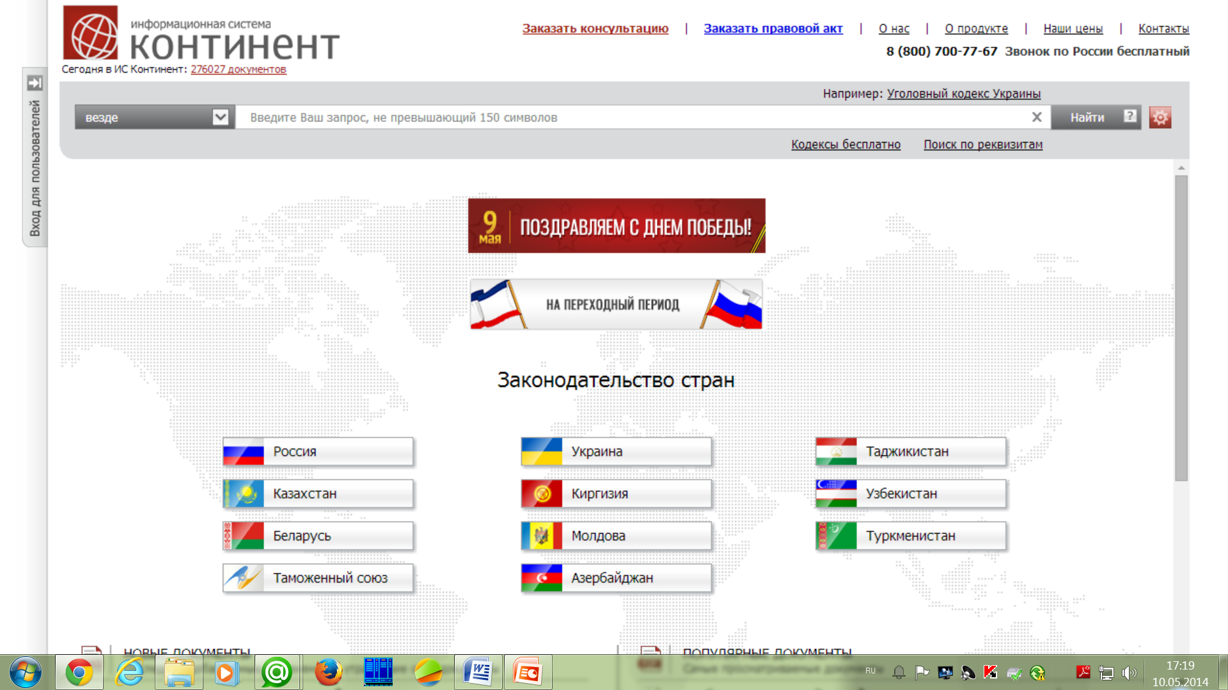

Slide 4
Партнеры ЦПДИ

Slide 5
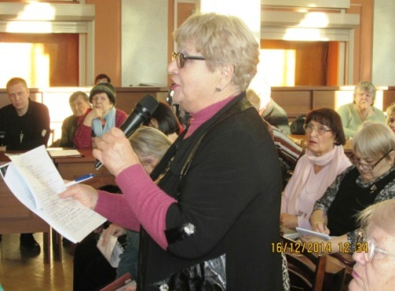
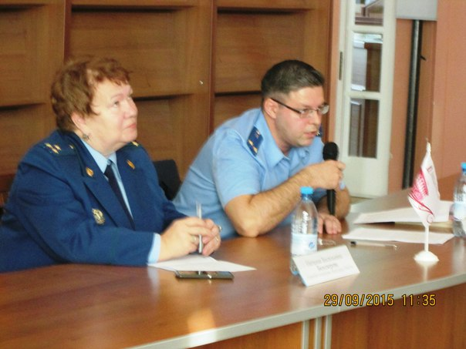
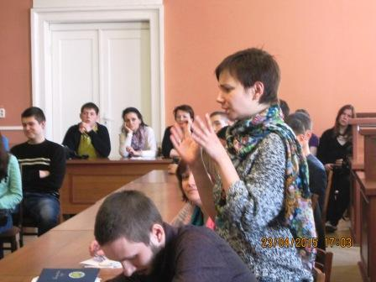
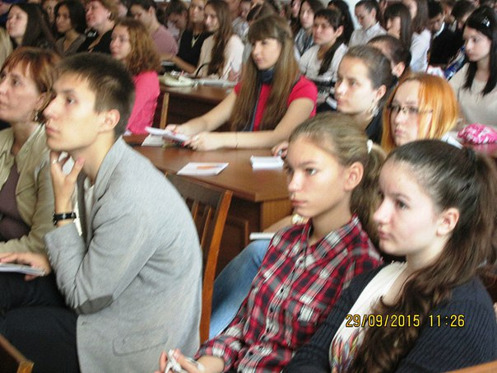
Школа правовой грамотности
Часы правовой грамотности
для всех категорий пользователей

Slide 6
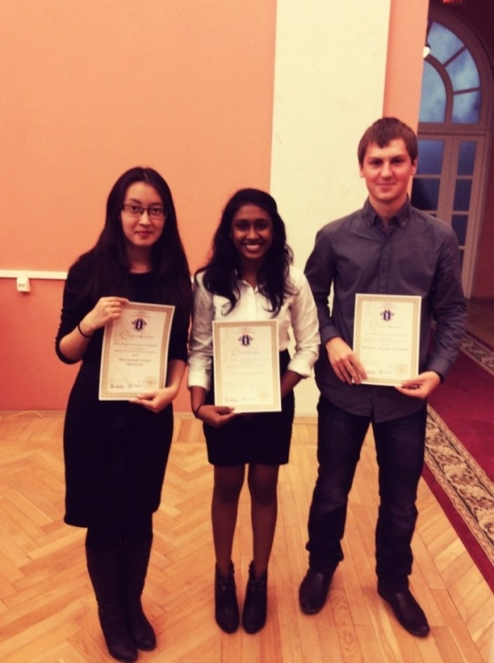
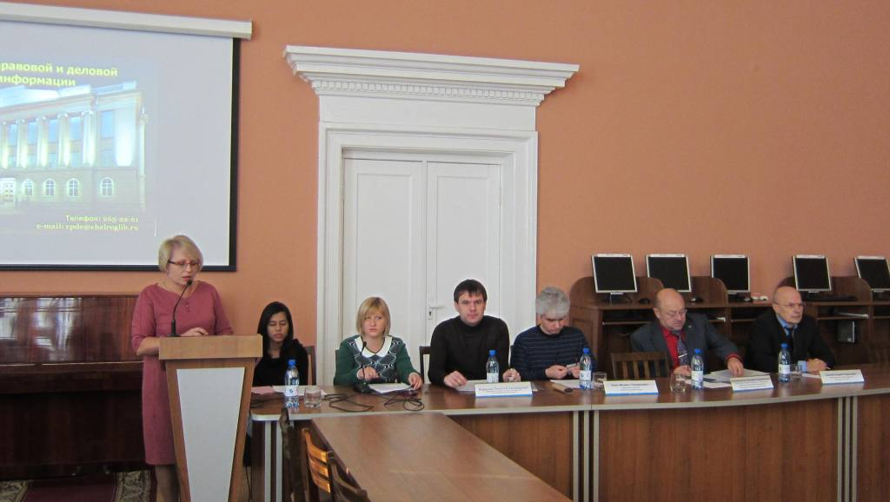
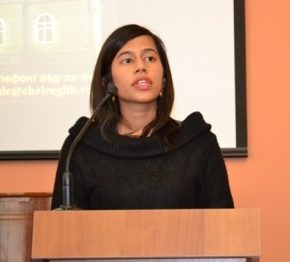
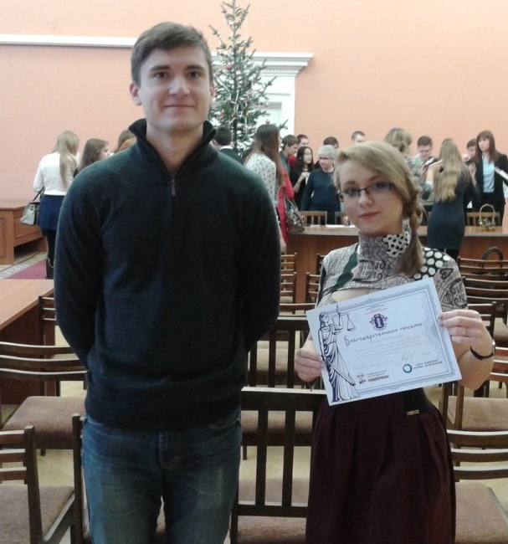
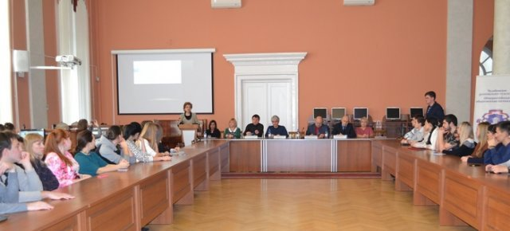
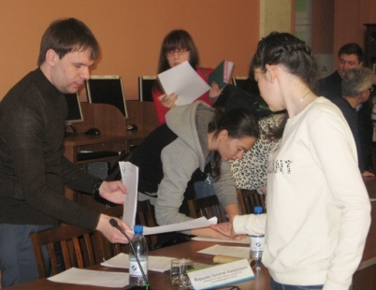
международные конференции
Россия и Индия: вопросы соотношения
правовых институтов

Slide 7
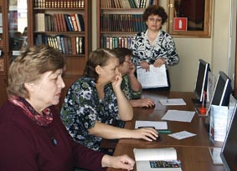
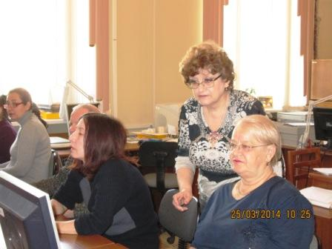
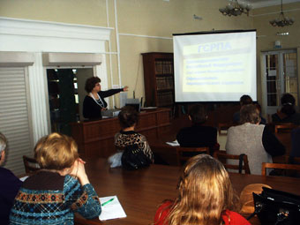
Курсы повышения правовой грамотности

Slide 8
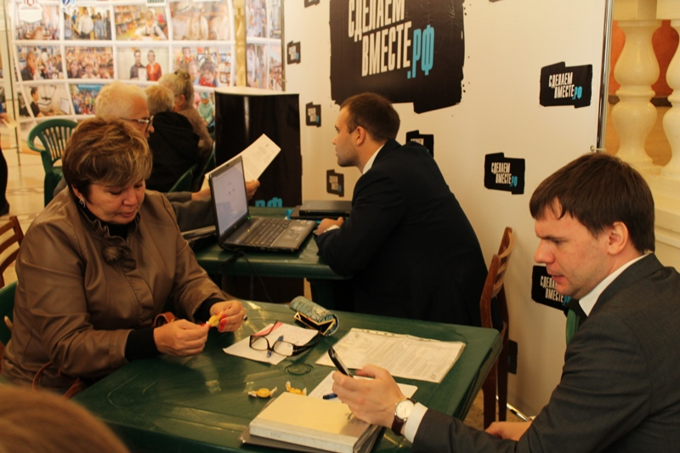
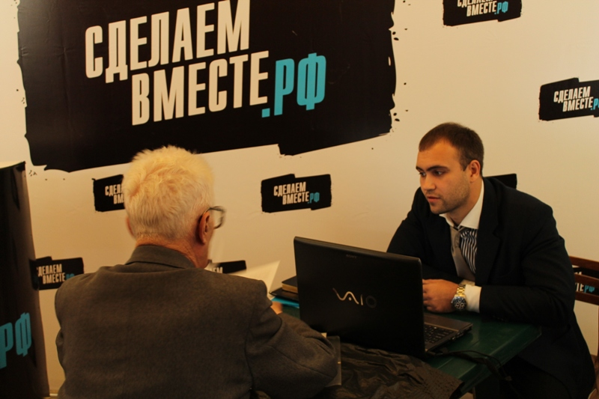
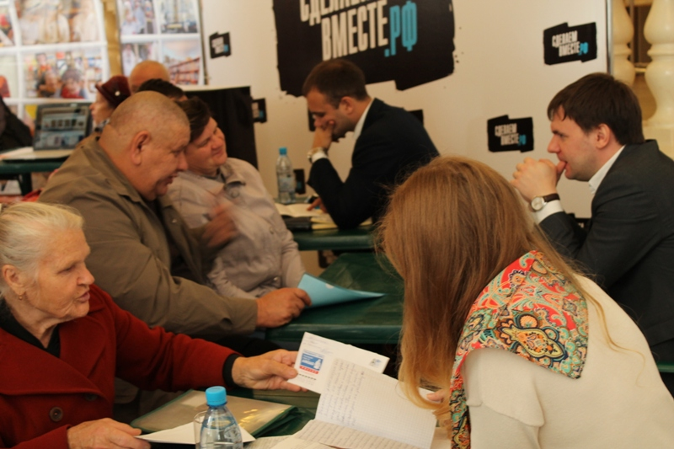
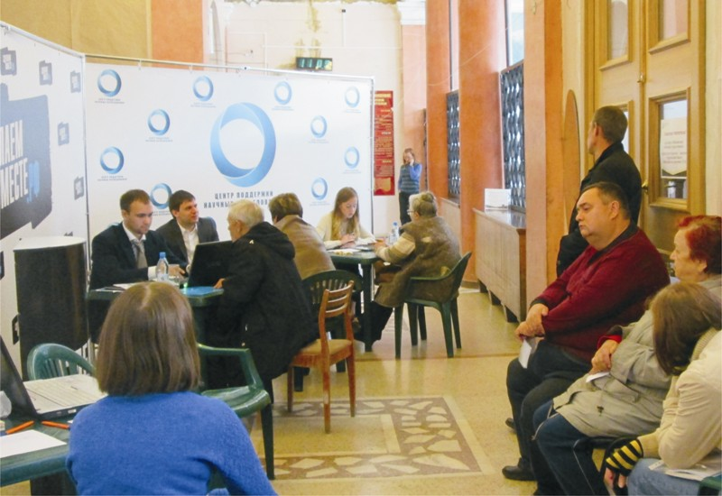
Бесплатные юридические консультации

Slide 9
Клуб делового общения
Начал свою деятельность с 2014 г.
в содружестве с двумя РИЦ:
Консорциум Информ Проаво
Альтернатива – Челябинск
Участники клуба:
Представители малого и среднего бизнеса Челябинской области
Занятия проводили практикующие юристы, ведущие экономисты, работники надзорных органов и прокуратуры

Slide 10
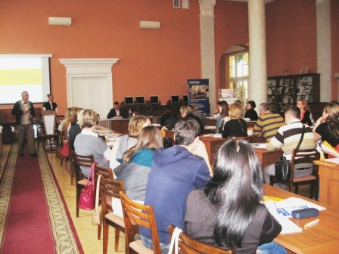
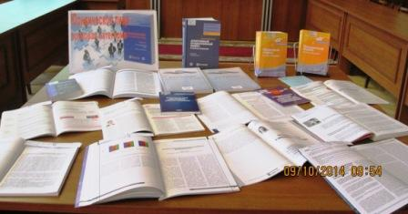
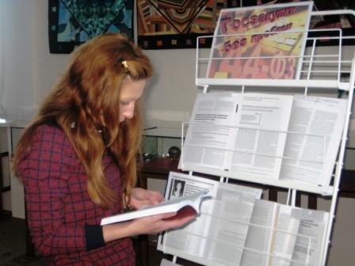
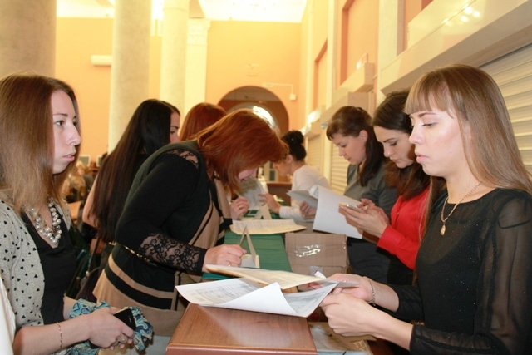
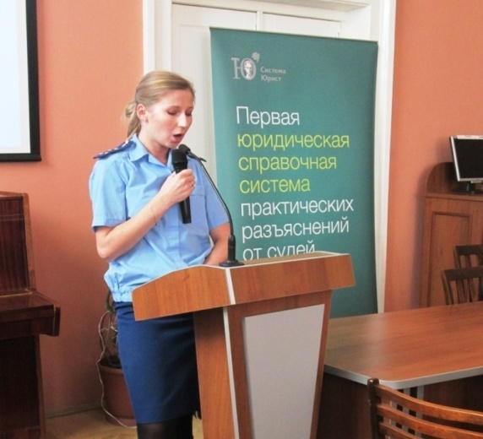
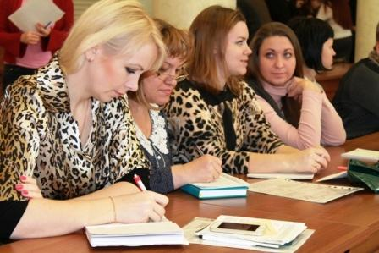
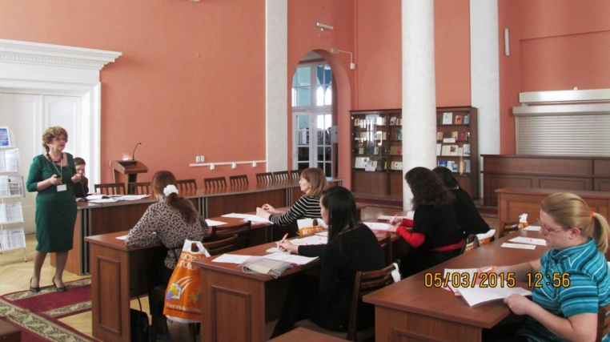

Slide 11
Взаимодействие с УФМС России
по Челябинской области
Кустанайская ОУНБ им. Л.Н. Толстого
Республика Казахстан
Национальная библиотека Республика Таджикистан
ИПС «Законодательство стран СНГ»
ПБ Административно-территориальное деление
стран СНГ

Slide 16
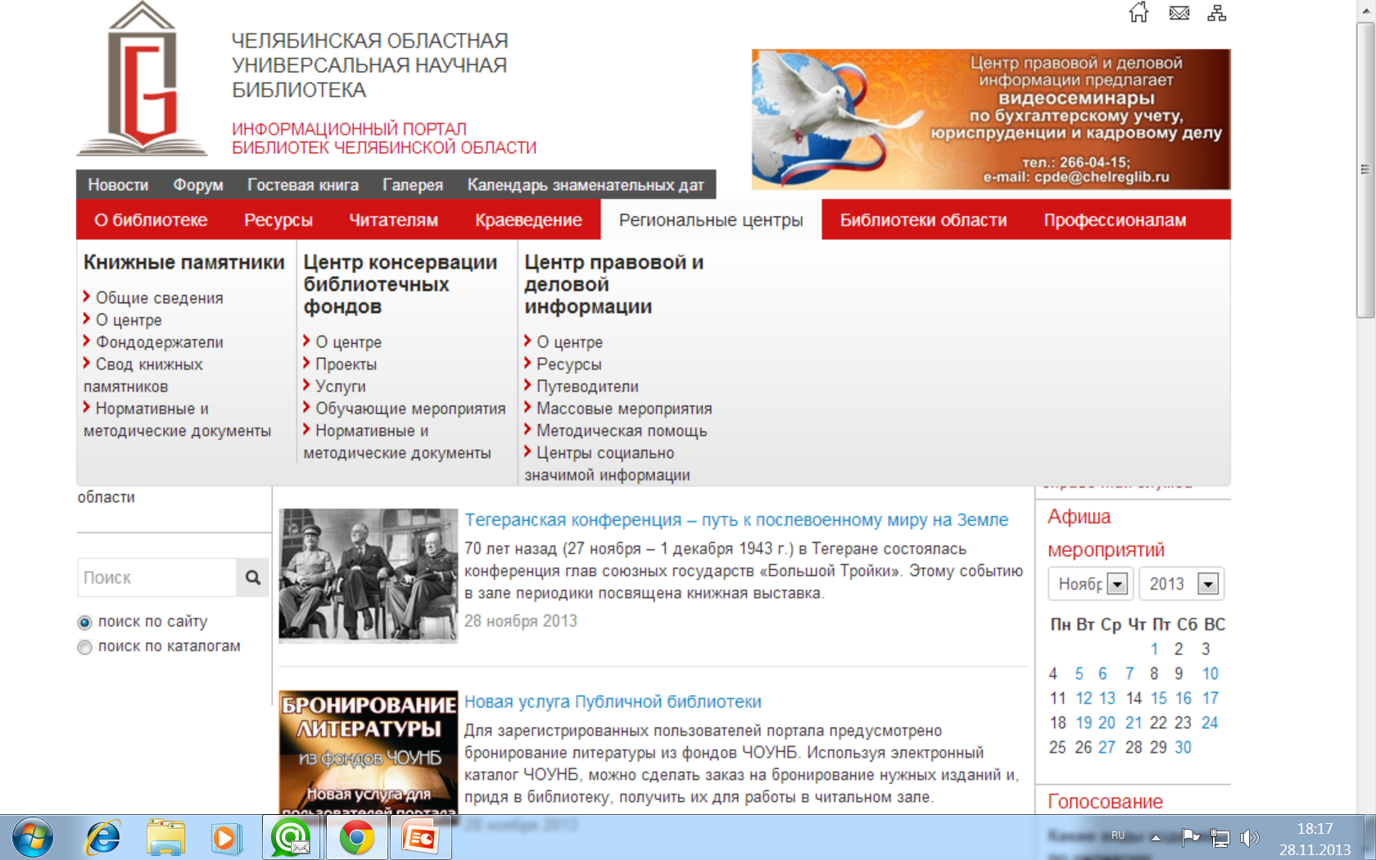

Slide 18
Проектная деятельность Центров
ЦПДИ участвует в 4 проектах ЧОУНБ :
Международный проект МАРС АРБИКОН
Полнотекстовая электронная база официальных документов Челябинской области советского периода 1934–1990 (библиотеки г. Златоуст, Магнитогорск, Аша, Ббрединскоий муниципальный район)
«В ногу со временем» по адаптации граждан пенсионного возраста
Новая профессия – время овладевать

Slide 20
ПРОЕКТ ЧОУНБ
Официальные документы
Челябинской области
советского периода
1934-1990 гг.

Slide 21
1139 документов

Slide 23
Для ввода и юридической обработки документов используется программа ведения баз данных «Юрист» ИПС «Законодательство России».
Для ввода и юридической обработки документов
используется программа ведения баз данных
«Юрист» ИПС «Законодательство России»

Slide 24
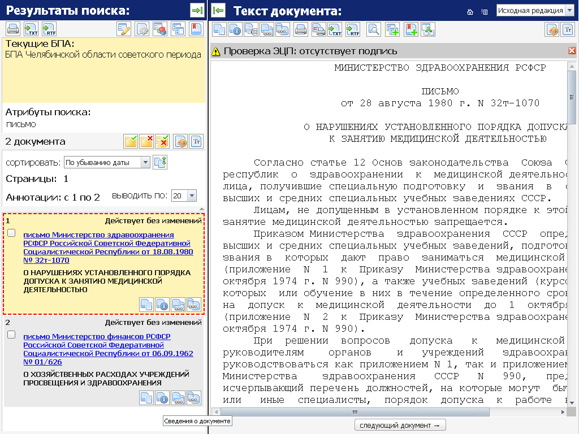

Slide 25
ЦПДИ - территориальный координатор программы ПЦПИ Челябинской области
Ведет свой раздел на Портале ЧОУНБ
Центр ведет методическую работу
При участии Центра работает 90 ЦСЗИ
Для каждого центра на портале ЧОУНБ создается Визитка

Slide 26
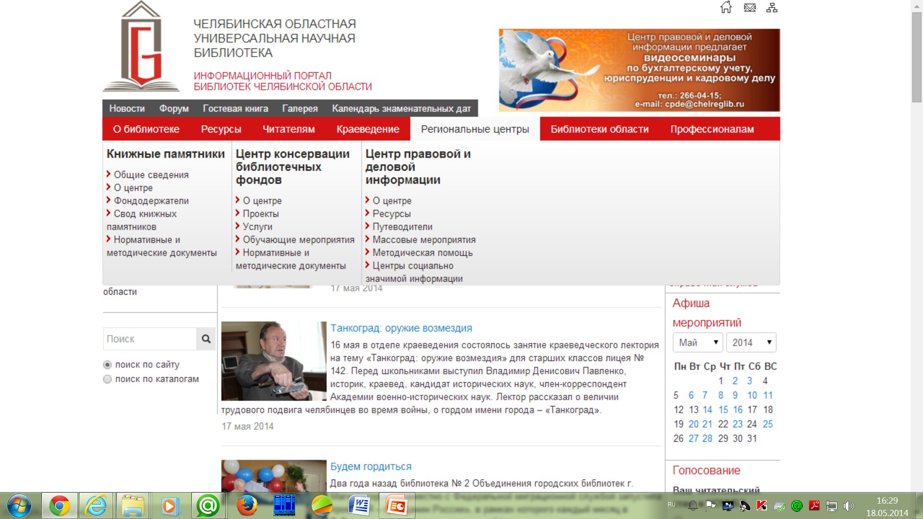
Ведет свой раздел на Портале ЧОУНБ

Slide 28
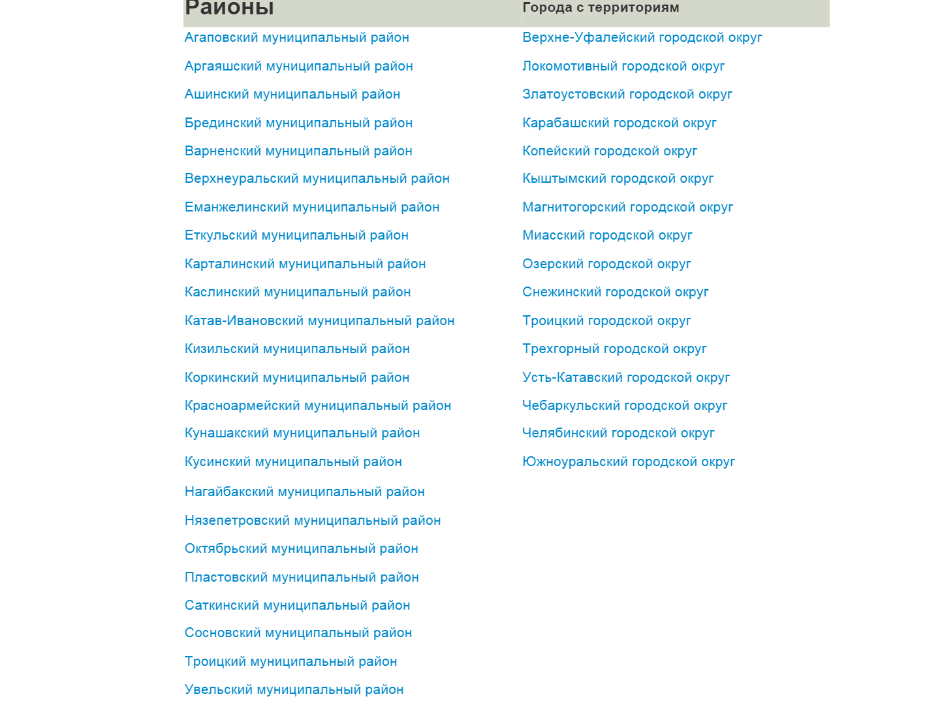
90 центров
социально значимой
информации

Slide 31
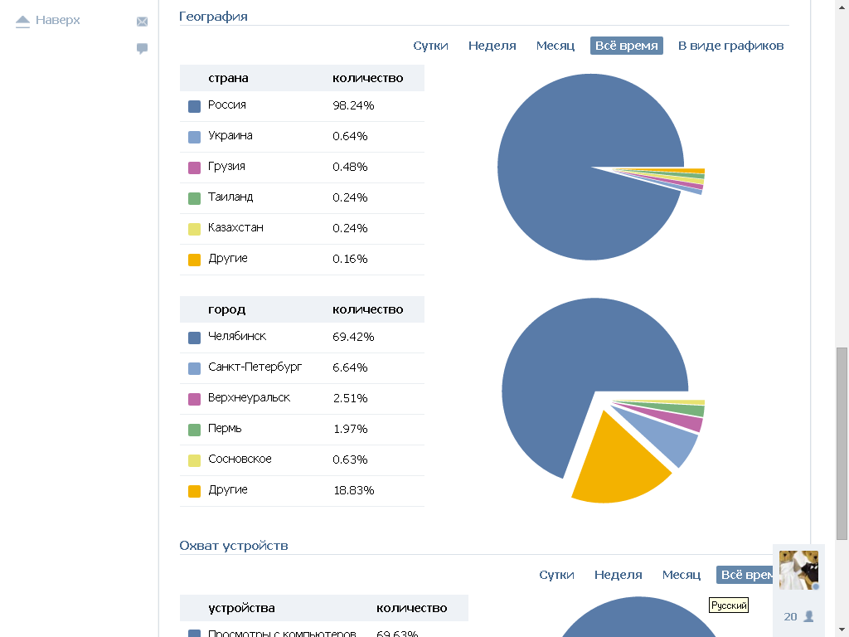
Notes:
География пользователей, читающих наши новости в контакте

Slide 32
Областные конкурсы
Избирательное право. Библиотека. Читатель (2011/2012)
Правовая культура: Власть. Общество. Библиотека (2014)
Единый день голосования (2014)
Патриотическое воспитание
Сквозь призму библиотеки (2015)
Мы против коррупции (2015)

Slide 33
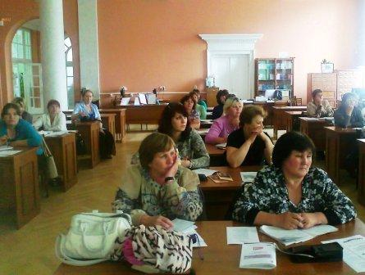
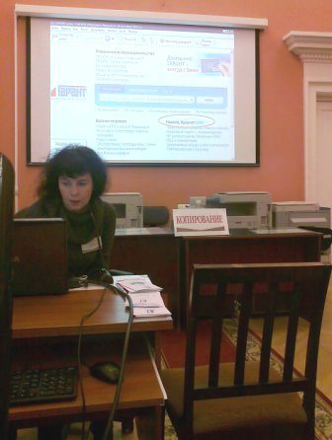
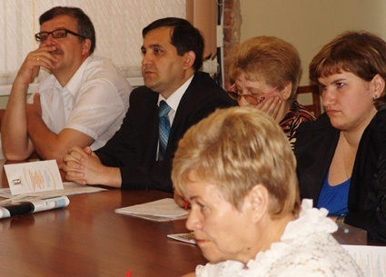
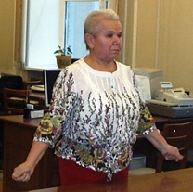
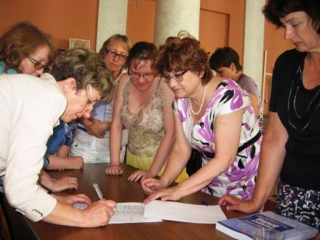
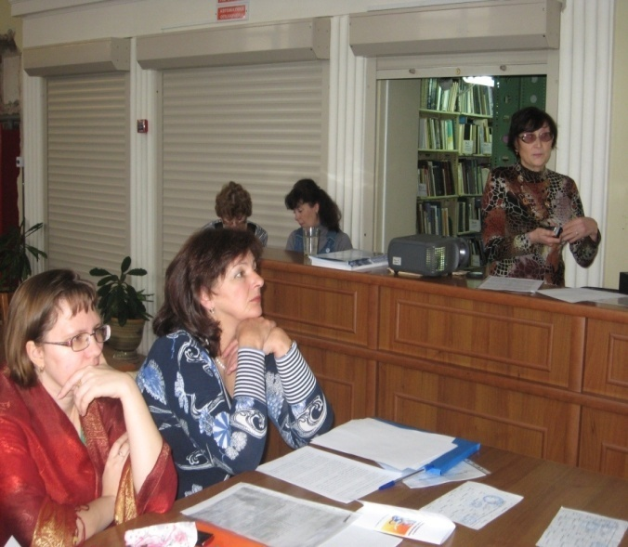
Семинары и конференции

Slide 34
Спасибо за внимание
До новых встреч!

